Slide 1
Буддизм

Slide 2
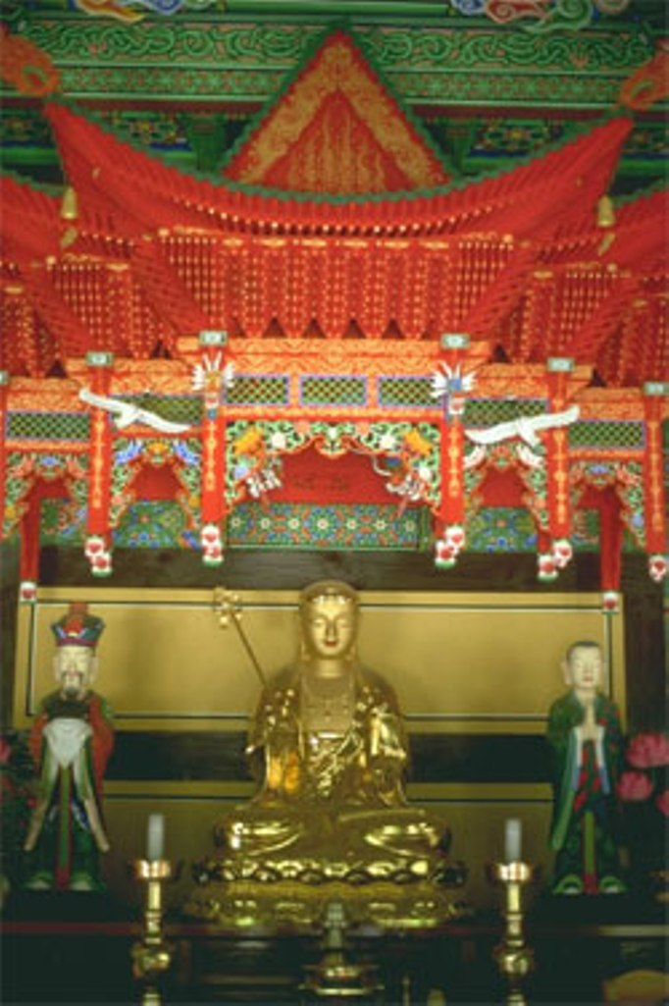
Буддизм- третья мировая религия
Буддизм-учение о человеке, который обрел абсолютную мудрость без какого- либо Божественного Откровения, путем собственного размышления.

Slide 3

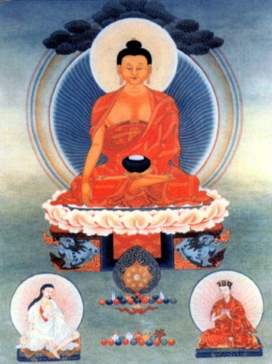
Происхождение и распространение религии
III в. до н.э.- господство над всей Индией и простирание до берегов Каспийского моря.
С 237 г. до н.э. буддизм очень быстро распространился во многих странах Азии (особенно в Шри-Ланке, Бирме и Таиланде).
В 470 г. Буддизм провозглашен официальной религией в северном Китае.
Общее количество приверженцев – 400 млн.чел.

Slide 4
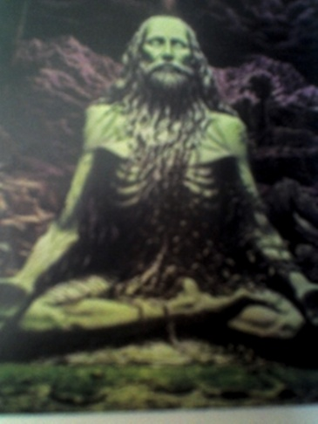
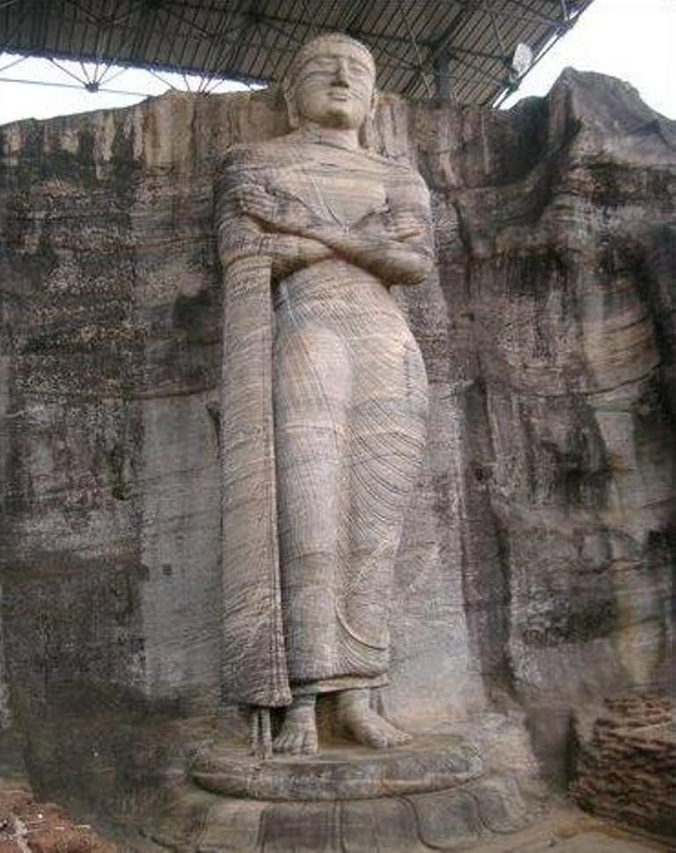
Учение Будды
Размышляя над окружающим миром, Будда пришел к 4 истинам:
Все есть страдание в этом мире.
Причина страдания - наличие любых желаний.
Прекращение страданий достигается путем освобождения от желаний
Чтобы достигнуть этой цели, необходимо придерживаться особой морали.

Slide 5
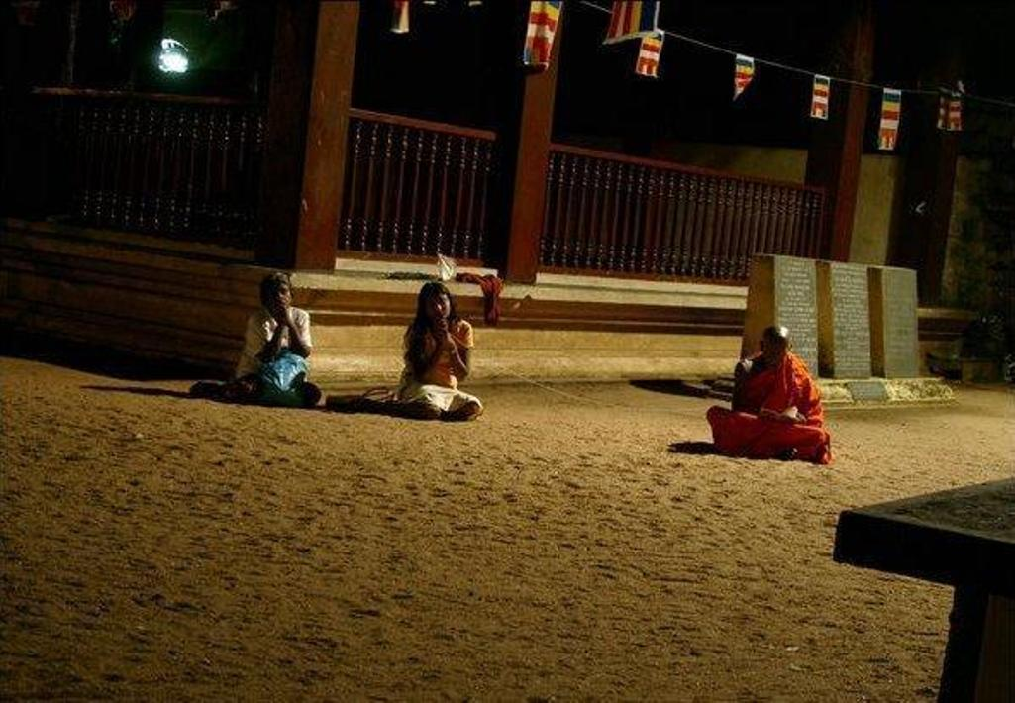

Различные формы буддизма
Буддизм «Тхеравада»
Буддизм «Большой колесницы» («Махаяна»)
Тантрический буддизм
Культ дзэн
Хаохао

Slide 6
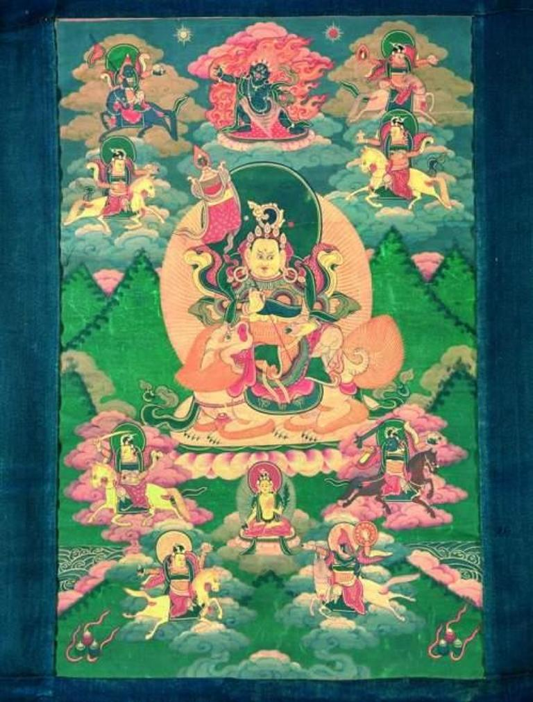
Буддизм «Тхеравада»
Это первоначальный буддизм во всей своей строгости и чистоте.
Согласно его предписаниям, только монахи и монахини могут надеяться, благодаря своей отрешенной жизни, достигнуть нирваны.

Slide 7
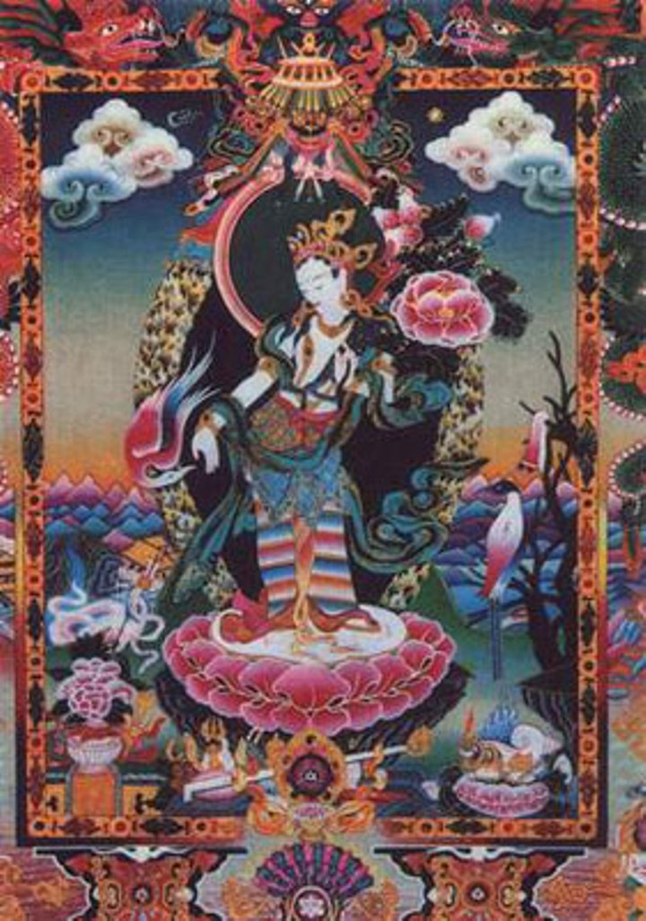
Буддизм «Большой колесницы»
Основное новшество-возможность посвятить себя воспитанию и спасению других людей.

Slide 8
Тантрический буддизм или «Алмазная колесница»
Это тайное учение, которое основано на соблюдении ритуалов, которые обеспечивают мгновенный доступ к освобождению нирваны.

Slide 9
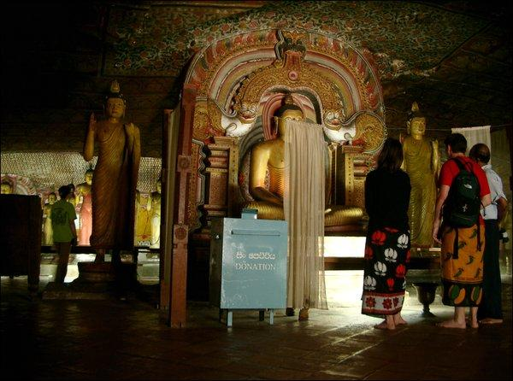
Культ дзен
2 школы при монастырях:
Школа Ринзай
Школа Сото
Цель: достигнуть озарения, которое познал сам Будда
Основное духовное упраднение-медитация сидя

Slide 10

ХОАХАО
Принципы:
Сыновняя любовь
Любовь к родине
Любовь к ближнему
Почитание буддизма хоахао.

Slide 11
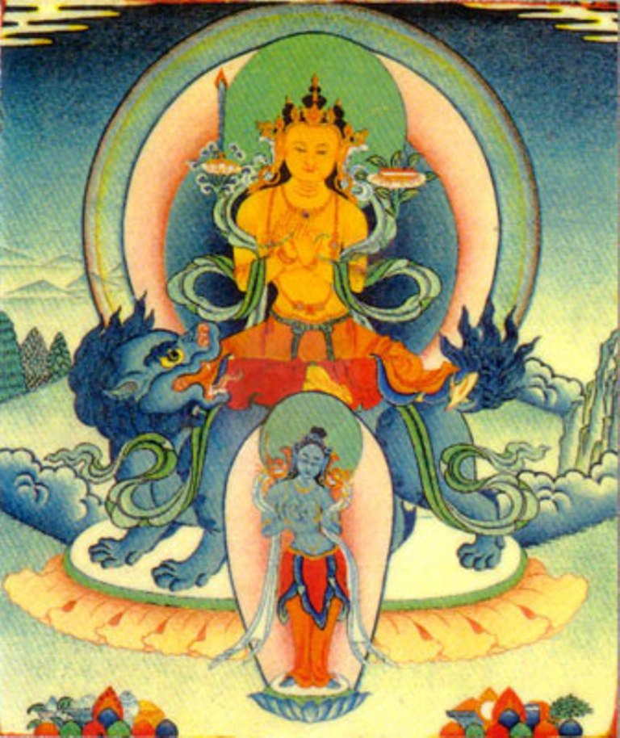
Практика буддизма
Культ – наилучшее соблюдение морали, участие в праздниках и содействие монахам путем приношений. Это позволяет людям надеяться в будущей жизни стать монахами и получить освобождение.

